Slide 1
Github Classroom Tutorial
期中考測驗平台

Slide 2
1.請同學先申請github帳號
2.到https://classroom.github.com/a/GiiZAYzr
3.申請授權

Slide 3
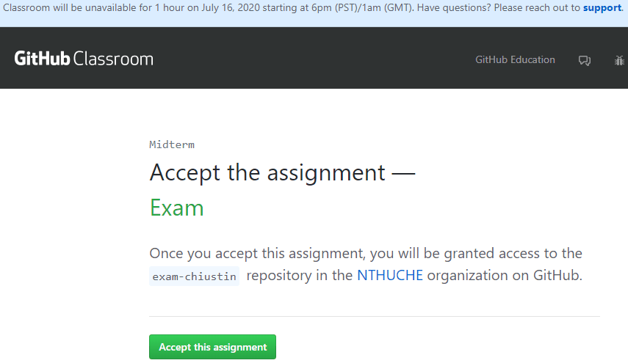

Slide 4
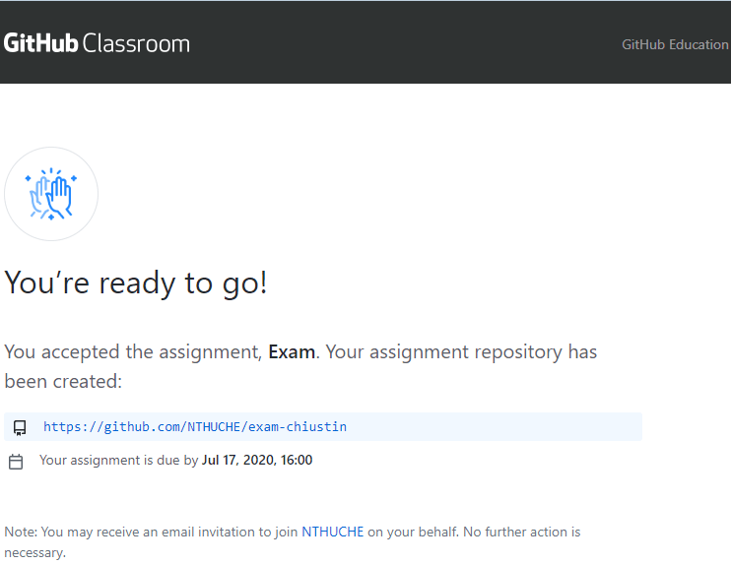

Slide 5
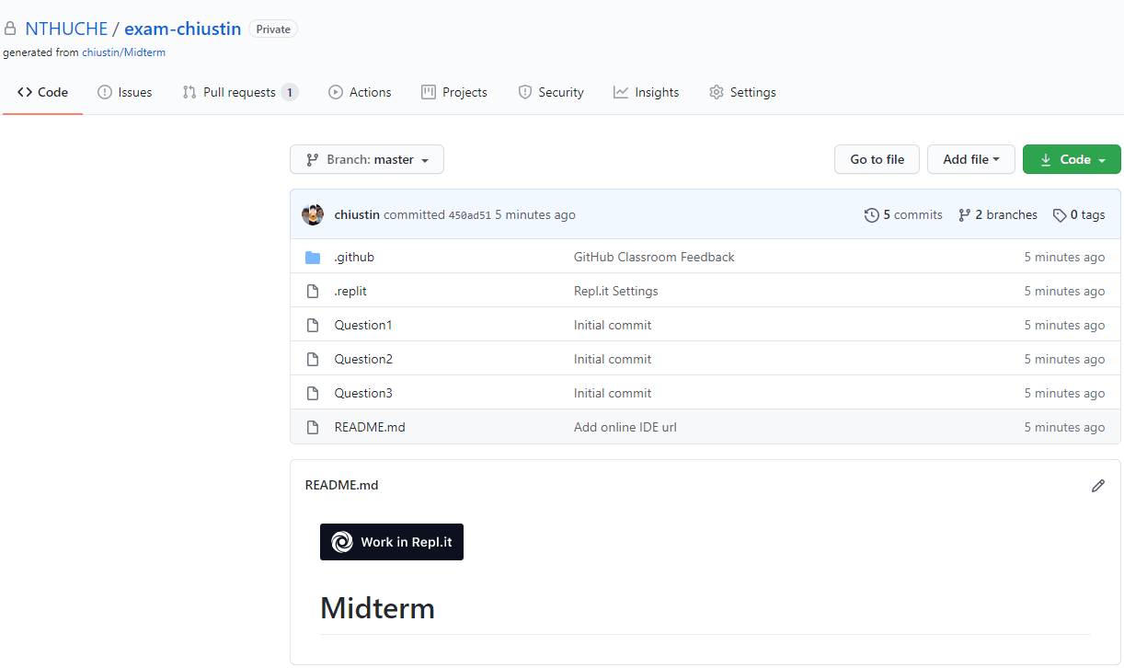

Slide 6
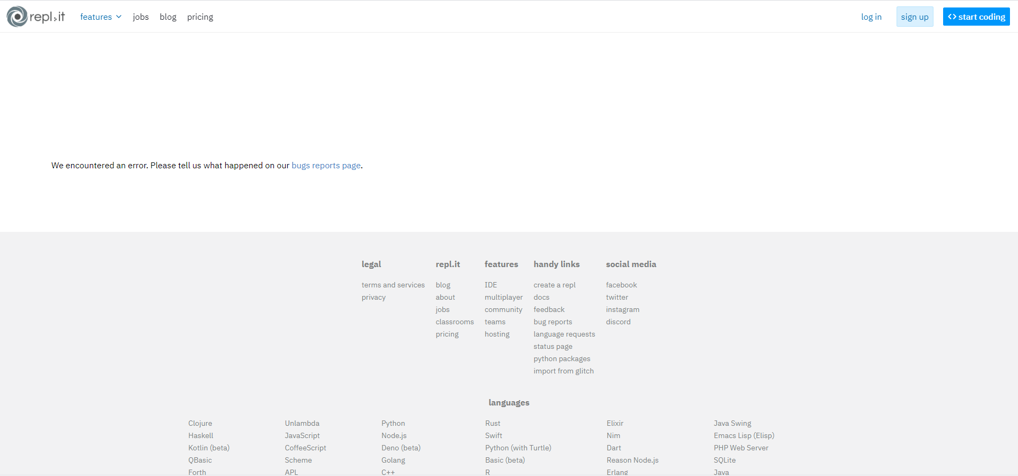
如果出現這個頁面請按一下網頁重新整理
或者回到上一頁重新再登入一次

Slide 7
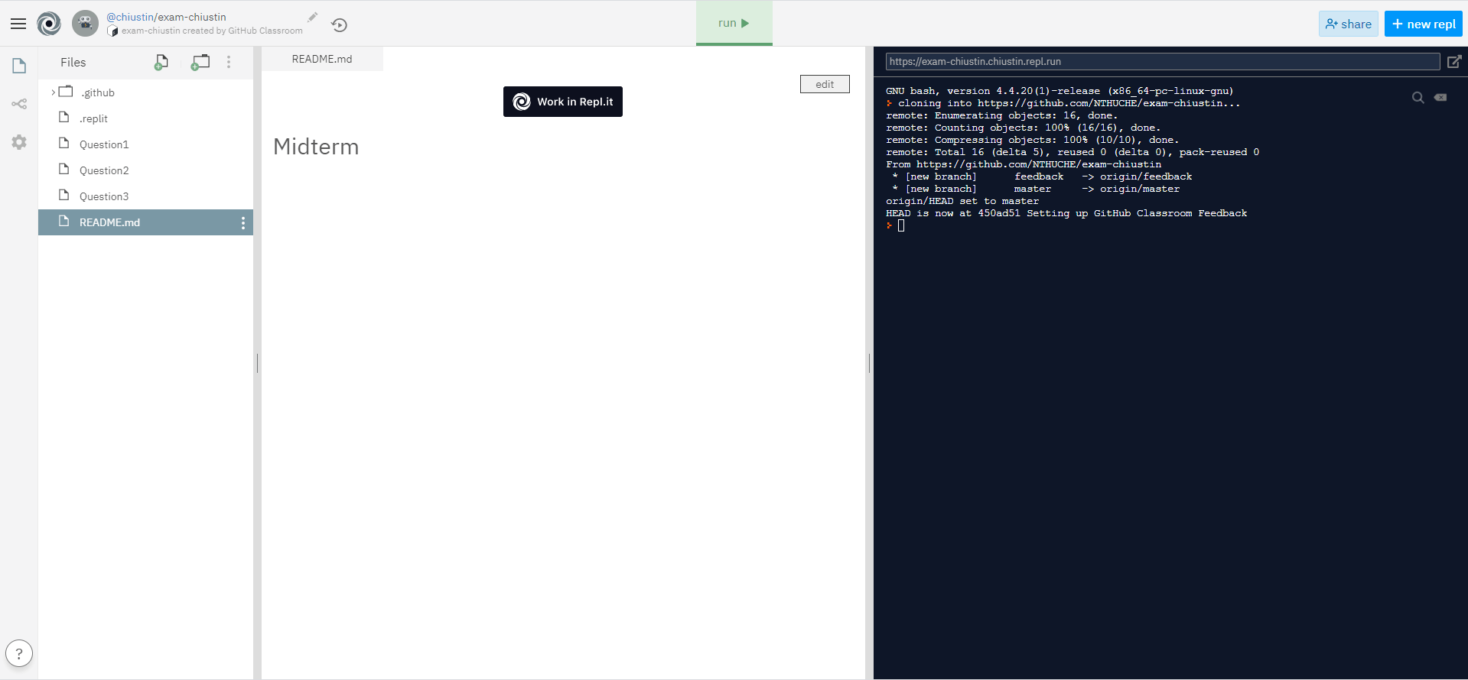
新增程式檔

Slide 8
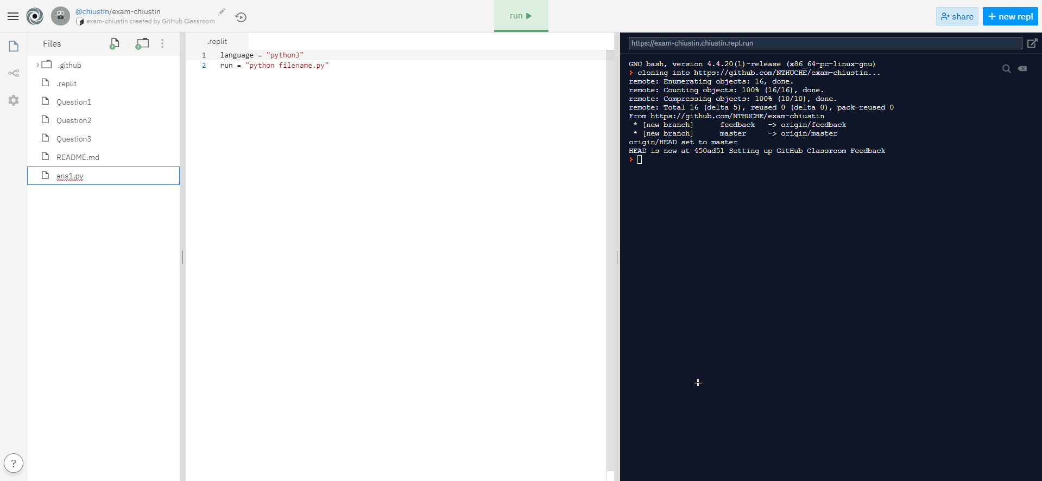
根據你回答哪個問題輸入”ans題號.py”
例如: ans1.py, ans2.py, ans3.py
切記:附檔名一定要是py

Slide 9
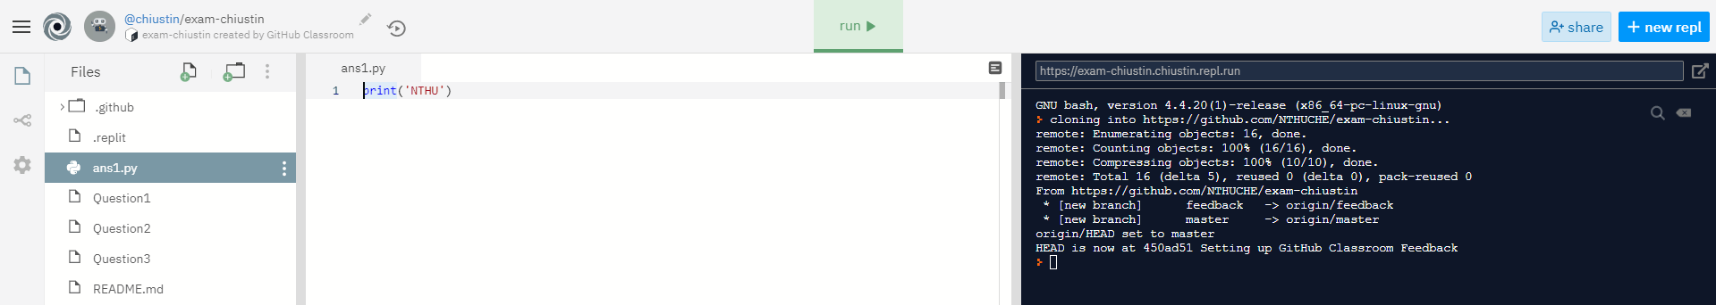
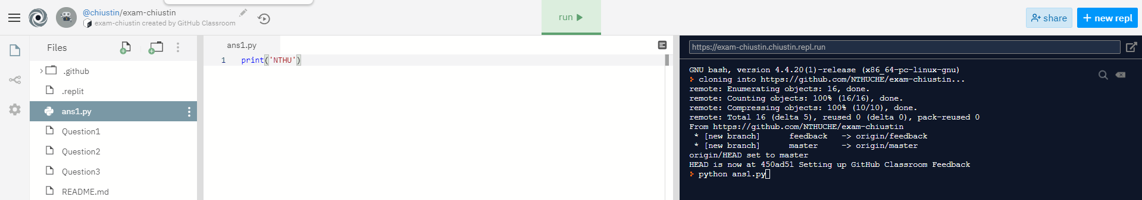
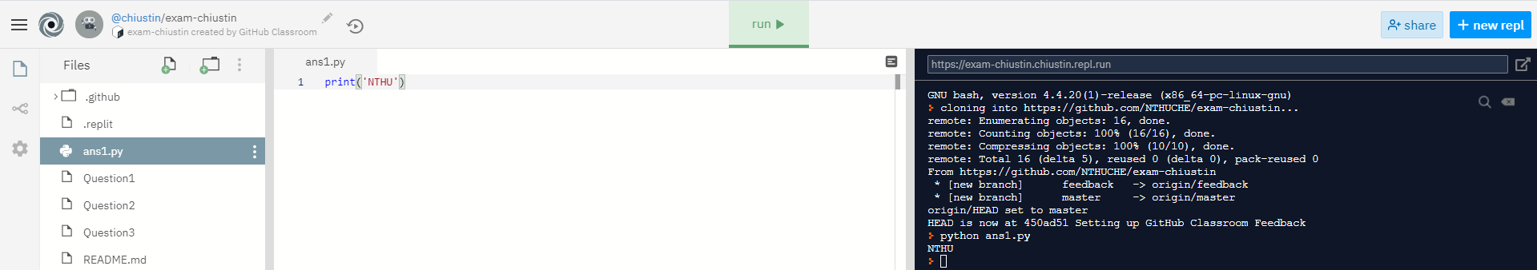
1.編輯程式碼
2.編譯
在終端機輸入 python ans?.py (?:輸入你的題號)
3.編譯器輸出

Slide 10
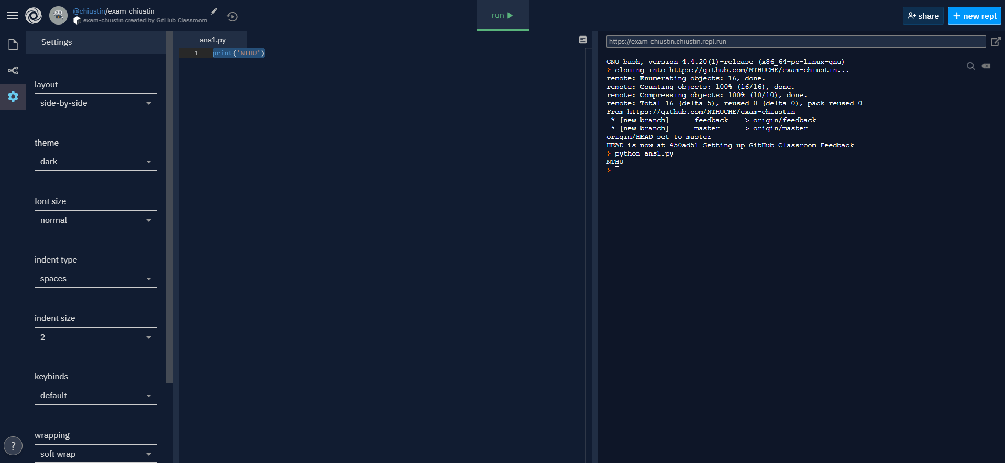
設定背景顏色以及其他功能

Slide 11
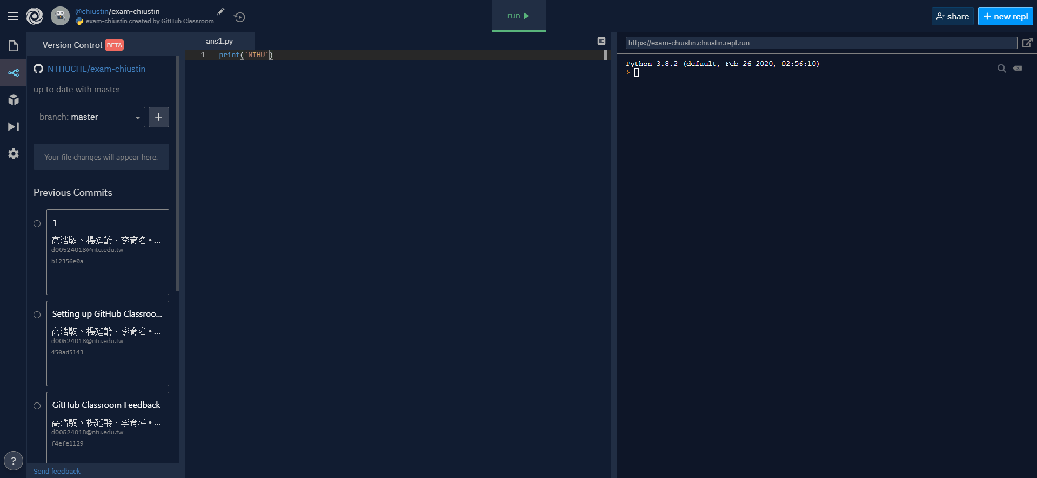
編輯紀錄

Slide 12
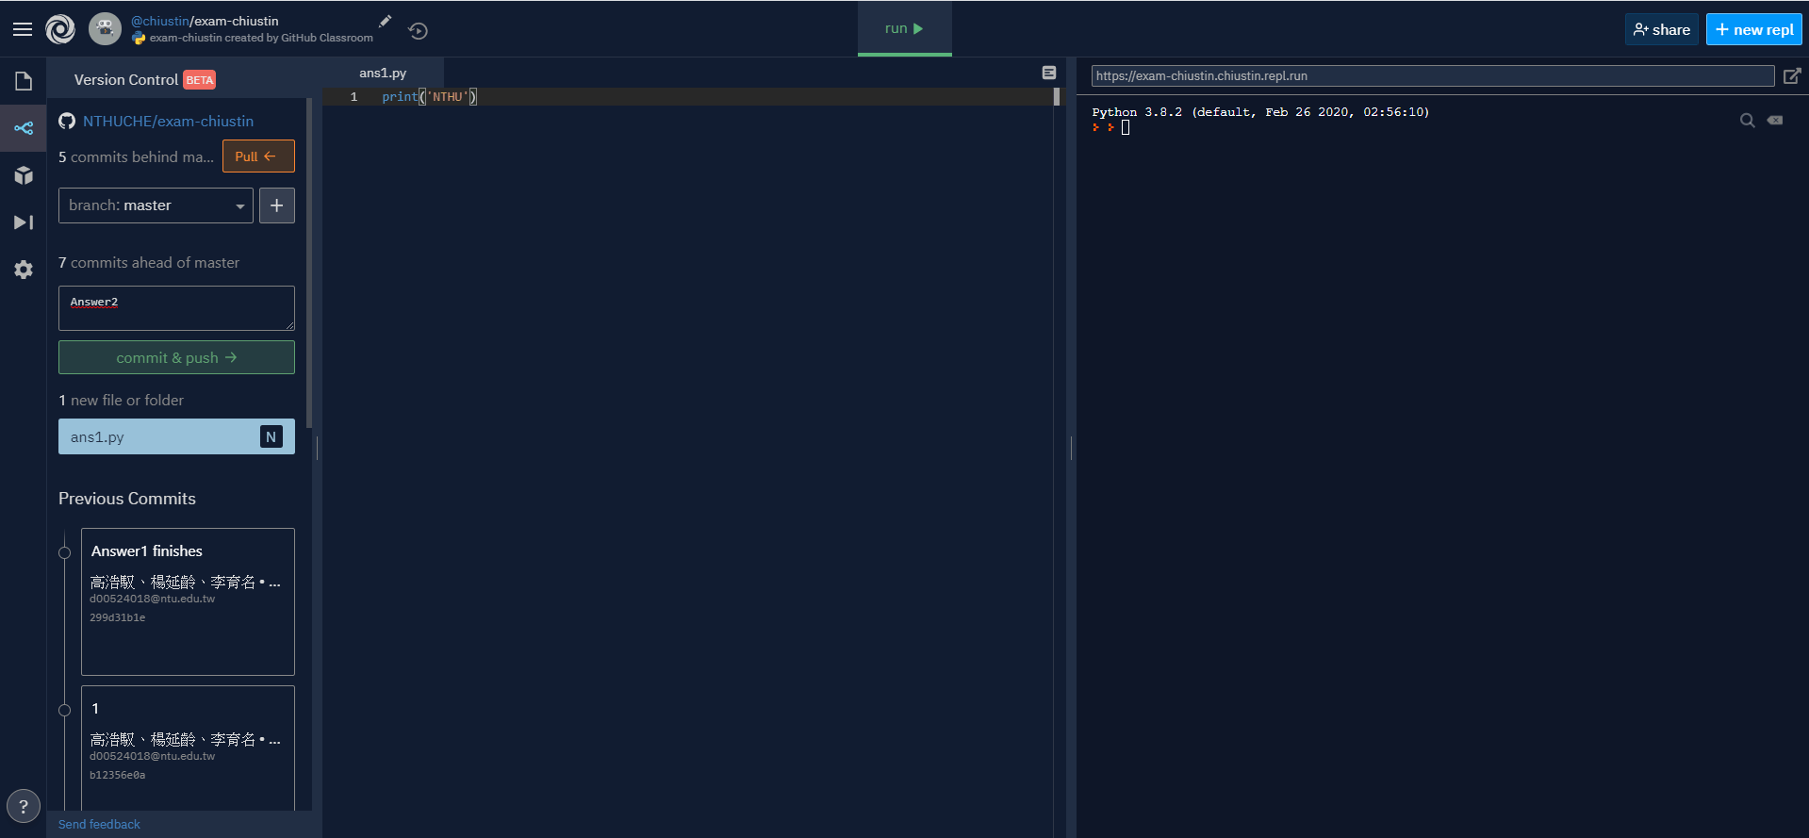
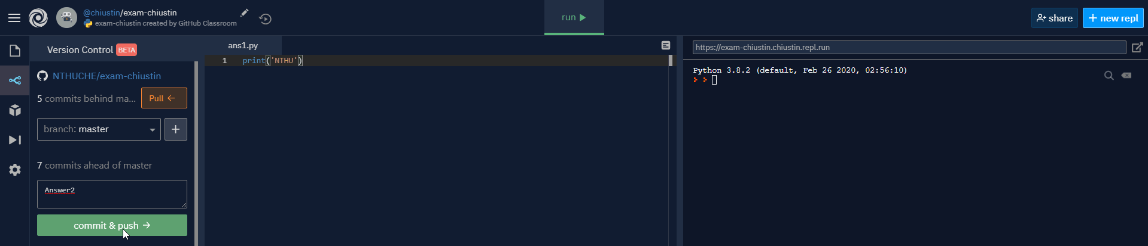
輸入新的紀錄名稱
儲存紀錄

Slide 13
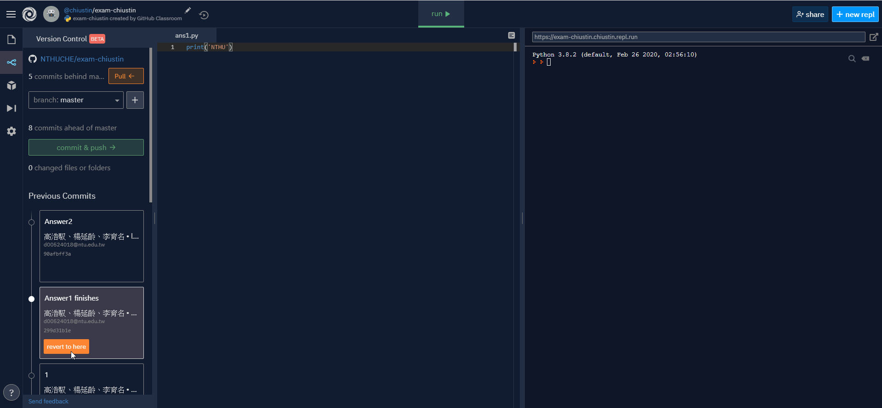
新紀錄
舊紀錄 (可回朔至舊紀錄)

